Slide 1


Regulação Jurídica de RPAs e IAs
Redes Sociais

Slide 2


01
TERMOS DE SERVIÇOS DAS REDES SOCIAIS
Análise e interpretação conforme os tribunais
O que ocorre se desrespeitados.
Apresentação
RPAs DIGITAIS E INTELIGÊNCIA ARTIFICIAL
02
Níveis de Relacionamento
Redes Sociais
Clientes e Parceiros
Terceiros
03
RISCOS E DECISÕES
Medidas que devem ser tomadas e avaliadas

Slide 3

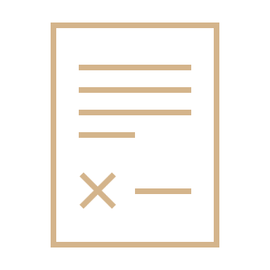
Termos de Serviços das Redes Sociais
META
Automações são toleradas, desde que não sejam spam, conteúdos ilegais, prejudiciais à Meta ou infrinjam termos de serviço.
TIKTOK
Automações são terminantemente proibidas pelos termos de serviço, mas a plataforma tolera APIs para facilitar trazer conteúdo.

Slide 4


DESRESPEITO AOS TERMOS
PENALIDADE ADMINISTRATIVA​
  Bloqueios de contas – quer que você deixe de realizar aquele ato
  Resolução no judiciário brasileiro
    Respeito aos termos de serviço com limitações
    Liberdade contratual diminuída
    Judiciário pacificado em teu favor
  Manterá atos apenas no âmbito administrativo
  Custo baixo
  Bastam advogados brasileiros

Slide 5

DESRESPEITO AOS TERMOS
DECISÕES BRASILEIRAS
DECISÃO 01​
DECISÃO 02
“APELAÇÃO - Ação de obrigação de fazer cumulada com pedido indenizatório – Suspensão e bloqueio das redes sociais Instagram, Facebook e WhatsApp (...) Instagram, Facebook e WhatsApp que, sabidamente, integram o mesmo grupo econômico e empresa de tecnologia denominada Meta – Responsabilidade solidária, nos termos do art. 7º , § único , CDC – Autor que teve todas suas contas bloqueadas sem qualquer justificativa e notificação prévia – Inexistência de provas quanto a supostas violações que ensejaram o bloqueio que impõe o dever reativar os serviços com todos os dados existentes previamente à suspensão (...)”
“Agravo de Instrumento – Ação de obrigação de fazer cumulada com reparação por danos morais – Tutela provisória de urgência deferida – Bloqueio de perfis profissionais em plataforma denominada Tiktok – Medida visando compelir o réu a desbloquear as contas indicadas na inicial, sob pena de multa – Cabimento, nos termos do art. 300 do CPC – Não é possível exigir que o autor produza prova negativa sobre a invasão da conta alegada – Verossimilhança das alegações do demandante configurada – Perigo de dano demonstrado – Alegações genéricas do agravante - Ausência de especificação sobre a violação aos termos e condições de uso da plataforma - Concessão da tutela antecipada que deve ser mantida, notadamente por se tratar de perfis profissionais – Decisão mantida – Recurso improvido”.
Notes:
AQUI COLOCAR DECISÕES

Slide 6
DESRESPEITO AOS TERMOS
PENALIDADE CÍVEL E CRIMINAL
  Envio de Cease and Desist Letter - quer impedir o desenvolvimento
  Provável resolução no judiciário e com a lei do país onde a empresa tem sede
    Respeito absoluto aos termos de serviço
    Ampla liberdade contratual
    À disposição dos aspectos políticos
  Ameaçará atos cíveis e criminais
  Custo extremamente alto
  Necessidade de advogados locais

Slide 7
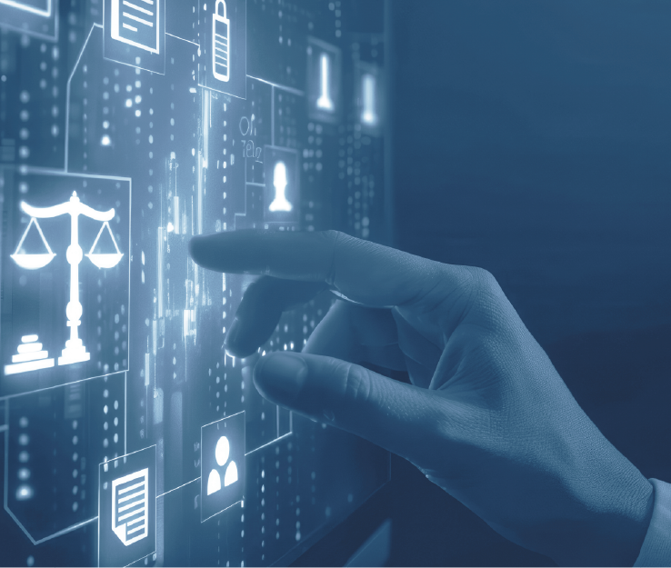
NÍVEIS DE RELACIONAMENTO

Slide 8
NÍVEIS DE RELACIONAMENTO
REDES SOCIAIS
CLIENTES E PARCEIROS
TERCEIROS
Sistema de tolerância no Brasil
Violação aos Termos (spam, prejuízos, ilegalidades etc.)
Penalização administrativa
Estruturação e Reestruturação Contratual
Assunção e informação dos riscos
Termos de responsabilidade
Direitos do consumidor
Relação com fornecedores
Relação com terceirizados

Slide 9
RISCOS JURÍDICOS
REDES SOCIAIS
CLIENTES E PARCEIROS
TERCEIROS
O risco depende do desenvolvimento pretendido
Empresas atuarão de acordo com seu interesse
Necessária atuação proativa
O que você oferta estabelece o risco
Relação comercial
Momento de estabelecer o risco é na assinatura do contrato
Consumidor – todos responsáveis solidariamente
Outros – responsabilidade com base na culpa
Prevenção é um bom objetivo

Slide 10
RISCOS JURÍDICOS
REDES SOCIAIS
CLIENTES E PARCEIROS
Risco aumentado – escalabilidade
Mitigação
    Revisões contratuais
    Revisão de documentos de desenvolvimento
    Mecanismos de controle
Risco jurídico extremamente alto
Possíveis danos de alta relevância a terceiros
Possíveis danos a direitos de outras empresas
Lembrar: riscos jurídicos não determinam o não uso

Slide 11

ANÁLISE DE RISCOS E DECISÕES ESTRATÉGICAS
Criações e soluções digitais deverão passar por análise de risco com equipes multidisciplinares
Cenário dinâmico das redes sociais no mundo
Particularidades: Margem de criação, matrizes preditivas, autonomia e público alvo das RPAs e IAs

Slide 12
SOLUÇÕES E MITIGAÇÕES
RELATÓRIO JURÍDICO-OPERACIONAL
REESTRUTURAÇÃO CONTRATUAL
A solução digital é avaliada em conciliação com os Termos de Serviços
Criação de estrutura e clausulado contratual específico
Avaliação da predisposição de Redes Sociais em litigar no país de sua sede
Criação de termos de responsabilidade conforme particularidades
Estabelece-se os parâmetros conformidade e mitigação para a solução digital
Estudo de operações e criações conforme equipes multidisciplinares

Slide 13
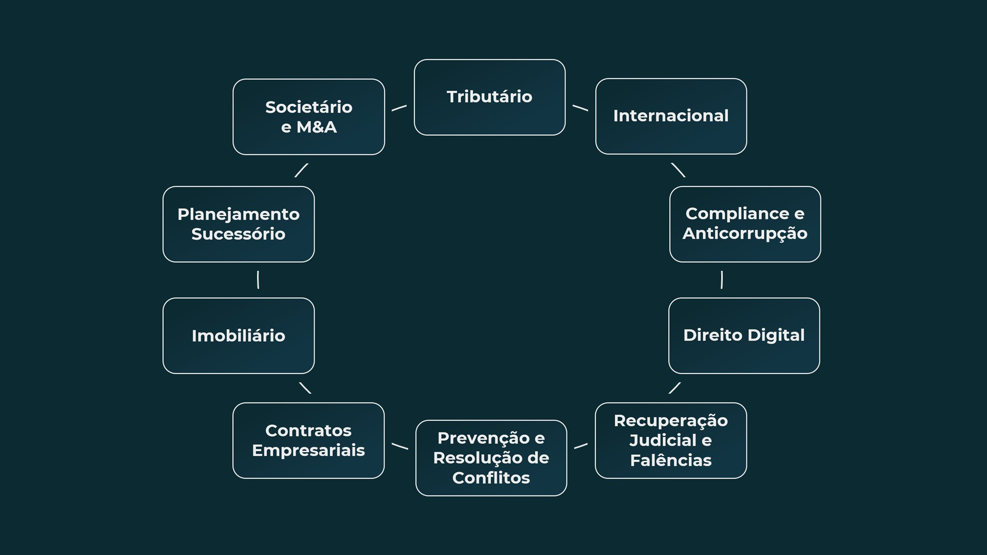
Soluções Integradas
RMSA

Slide 14


CRISTIANO ROVEDA
LEONARDO RELVAS
FELIPE JENSEN
roveda@rmsa.com.br
leonardo.relvas@rmsa.com.br
felipe.jensen@rmsa.com.br

